Slide 1


新型コロナウイルス感染症
（COVID-19）
基礎編１
新型コロナウイルス感染症
（COVID-19）
のりきるための基礎知識
（公社）東京都医師会
Notes:
新型コロナウイルス感染症、のりきるための基礎知識。

Slide 2
コロナウイルスに勝つために
みんなで頑張りましょう
か
がんば
しんがた
きそちしき
新型コロナウイルスの基礎知識
（公社）東京都医師会
Notes:
新型コロナウイルスに負けないように頑張りましょう。
ここでは新型コロナウイルスの基礎知識を紹介します。

Slide 3
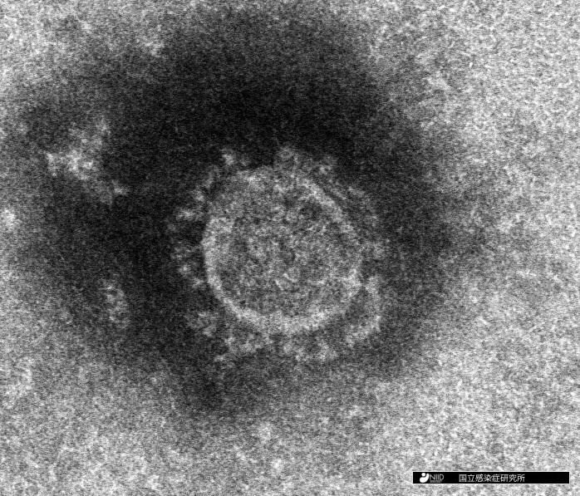
新型コロナウイルスを知ってる？
(別名：SARS-CoV-2)
しんがた
し
べつめい サーズコブツー
ごほっ‥
ごほっ‥
最近では変異も起こっているよ
新型コロナウイルス画像 出典：NIID 国立感染症研究所
Notes:
みなさんは、新型コロナウイルスが何で「コロナ」と呼ばれているか知っていますか？
電子顕微鏡で見たウイルスの型が王冠に似ていたからです。
王冠は英語で“CROWN”（クラウン）といいますが、ギリシャ語では“CORONA”（コロナ）と言います。
新型コロナウイルス画像 出典：NIID 国立感染症研究所

Slide 4
しんがた
かんせんしょう
新型コロナウイルス感染症のことを
なぜCOVID-19っていうの？
コビットナインティーン
今回の新型コロナウイルス感染症 の原因は
SARS-CoV-2と呼ばれるコロナウイルス
（サーズコブツー）
（サーズ）
SARSとは…？
Severe Acute Respiratory Syndrome
（重症急性呼吸器症候群）
COVID-19とは…？
coronavirus disease 2019
2019年に発生した新型コロナウイルス感染症
原因は…？
SARS-CoV-2と呼ばれるコロナウイルス
新型コロナウイルス画像 出典：NIID 国立感染症研究所
Notes:
なぜ、新型コロナウイルス感染症を「COVID-19」（コビットナインティーン）と呼ぶのでしょうか。
2003年頃、新型のSARS-Cov（サーズ コブ）と呼ばれるコロナウイルスが原因で、全世界的に肺炎が集団発生しました。この流行した「重症急性呼吸器症候群」がSARS（サーズ）と呼ばれました。
新型コロナウイルスは、このサーズウイルスに似た、SARS-Cov2（サーズ コブ ツー）と呼ばれるウイルスが原因で、2019年に流行したことで、Covid-19（コビット-19）と呼ばれるようになりました。
そのため、“コロナ” と”ウイルス”の頭文字に、2019年の19がついて、COVID-19となったのです。
わかっていただけましたか？
新型コロナウイルス画像 出典：NIID 国立感染症研究所

Slide 5
ぼく
僕たちのようなウイルスは
こんなに小さいんだ‼︎
ちい
ウイルス
（ヒトの細胞の1/100倍）
細菌
（ヒトの細胞の1/10倍）
カビ
（ヒトの細胞の約半分）
ヒトの細胞
(直径 約0.02 mm）
Notes:
病気の原因となるウイルスは、どの位の大きさだと思いますか？
小さなウイルスを200倍すると、「ヒトの細胞」の大きさになります。
「ヒトの細胞」をさらに250倍にして、やっと、小さなお米の粒ぐらいになります。
お米の粒は、5ミリぐらいの大きさですから、ウイルスは本当に小さいですね。

Slide 6
からだ
なか
びょうき
ひと
ウイルスが体の中に入っても病気になる人と
ならない人がいるのはなぜ？
ひと
感染(かんせん)
発症(はっしょう)
カラダ
防衛隊
カラダ
防衛隊
僕らウイルスが体の中に入ってくることを感染と言うんだけど、体の中の“カラダ防衛隊”（免疫機能）が働いて、僕らウイルスをやっつけちゃえば病気にはならないんだ。
体に入ってきた僕らウイルスを“カラダ防衛隊”がやっつけられないと、みんなのカラダの中で僕らウイルスが増えて、頭が痛くなったり、熱が出たり、咳が出たりして、病気になるんだ。
Notes:
ウイルスが体の中に入っても、病気になる人とならない人がいます。それはなぜでしょうか？
ウイルスが体に入ってくることを「感染」と言います。
体の中にある「免疫機能」と呼ばれる“カラダ防衛隊”が働いて、ウイルスをやっつけてしまえば、病気にはなりません。
でも、防衛隊がやっつけられないと、カラダの中でウイルスが増えてしまい、熱が出たり、頭が痛くなったり、咳が出たりして、病気になります。これを「発症」と言います。
“ウイルスが体の中に入ったら、必ず病気になる”という事ではありません。

Slide 7
かか
コロナウイルスに罹るとなんで
多くの人が病気になってしまうの？
おお
ひと
びょうき
このウイルスは、はじめてだから
カラダ防衛隊（ぼうえいたい）が
ちゃんとはたらかないの
Notes:
免疫機能と呼ばれる“カラダ防衛隊”が、やっつけられないウイルスとは、どのようなウイルスでしょうか。
今までに、体の中に入ってこなかった新しいウイルスです。
新しいウイルスには免疫機能が働けず、体を守ることが出来なくなります。
このため、体は病気になってしまいます。

Slide 8
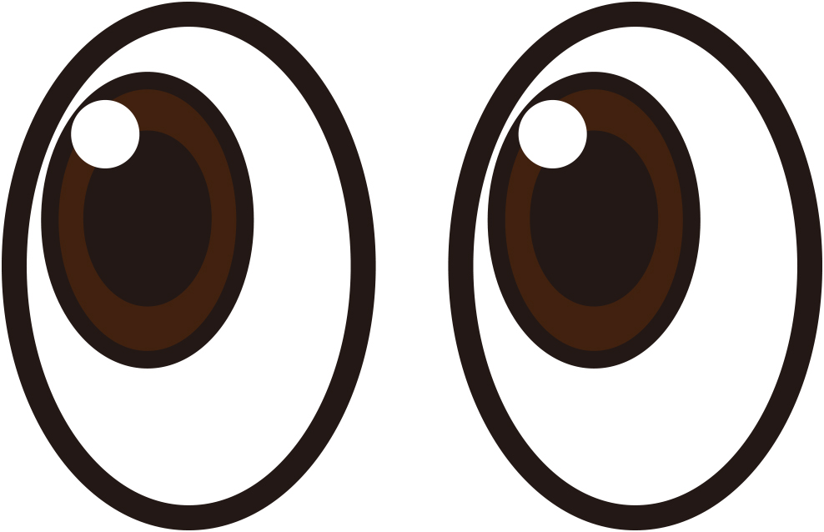
ウイルスは、どこから
みんなの体に入ってくるの？
からだ
はい
目（め）
鼻（はな）
口（くち）
Notes:
小さなウイルスはどこから、皆さんの体に入ってくるのでしょう。
ウイルスは、目や、鼻や、口の粘膜と呼ばれるところから、体に入ってきます。
手洗いをする前には、目を触ったり、鼻を触ったりしないように気をつけて下さい。

Slide 9


ウイルスは、どうやって
みんなの体に入ってくるの？
からだ
ごほっ
ごほっ
飛沫感染
(ひまつかんせん)
しぶき
さようなら
一緒に
あそうぼう
接触感染
（せっしょくかんせん）
Notes:
ウイルスが目や鼻や口から入ってくることがわかりました。
では、どんな時に入ってくるのでしょうか？
おしゃべりや、セキや、クシャミをすると、口から細かい「しぶき」が飛び散ります。その中にひそんでいるウイルスを、鼻や口から吸い込むことで、皆さんの体に入ってきます。これを「飛沫感染」（ひまつかんせん）といいます。
そして、もう一つ
ウイルスがついている手や洋服、扉の取っ手やスイッチ、電車のつり革などを触った手で、目や鼻をこすったり、何かを食べたりすると、皆さんの体に入ってきます。
これを「接触感染」（せっしょくかんせん）といいます。

Slide 10
からだ
はい
ウイルスが体に入らないようにするには
どうすればいいの？
マスク
ごほっ
ごほっ
２m以上離れて！！
ソーシャルディスタンス（社会的距離）
フィジカルディスタンス（身体的距離）
しぶき
服着替え
手洗い
消毒
うがい
家族でお出かけの時もマスク
Notes:
それでは、どのようにウイルスを防げばよいでしょうか。
皆さんがやっているマスクや手洗いやアルコール消毒が有効です。
外から帰った時は「うがい」をしましょう。さらに、服を着替えることで予防が出来ます。
周りの人と距離をとることも大切です。
“2メートル以上離れて下さい”と言われていますね。
これをソーシャルディスタンス（社会的距離）と言われていました。
ですが、社会的距離というと「社会から孤立した独りぼっち」と誤解された意味もあり、最近では、フィジカルディスタンス（身体的距離）と呼ばれるようになりました。
2メートルとはどのくらいの距離でしょうか？
自動車の横幅が、だいたい2メートルです。イメージが出来ましたか。

Slide 11

からだ
ウイルスが体に入らないための
正しい手の洗い方は？
ただ
て
あら
かた
手洗いが出来ない時はアルコール消毒を
出典：インパクトホールディングス株式会社
Notes:
皆さんがやっている手洗いは、正しい手洗いでしょうか？
ここで、正しい手の洗い方を見てみましょう。
どうですか？正しい手洗いが出来ていましたか？
石鹸で洗った後は、流水でよく流すことも大切です。
手洗いが出来ないところでは、アルコール消毒をしましょう。
出典：インパクトホールディングス株式会社

Slide 12
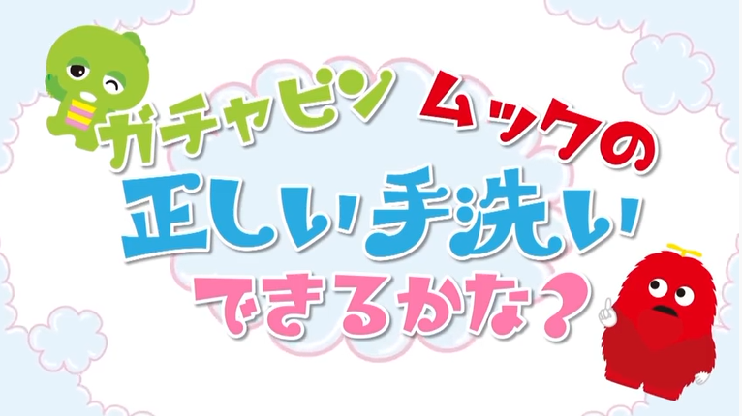


「ガチャピン・ムックの正しい手洗いできるかな」 https://youtu.be/2DQSutXsLsY
手洗いの、５つのタイミング
てあら
出典：「ガチャピン・ムックの正しい手洗いできるかな」東京都福祉保健局／©️ガチャムク／「手洗いの、５つのタイミング」厚生労働省
Notes:
いつ、手洗いをすればよいでしょうか。
外から帰ってきた時、咳やクシャミや鼻をかんだ時、食事をする前と食べ終わった時、
病気の人と一緒にいた後、外の物を触った時には手を洗いましょう。
ガチャピンとムックが、手洗いを教えてくれます。ユーチューブで見て下さい。
「ガチャピン・ムックの正しい手洗いできるかな」https://youtu.be/2DQSutXsLsY
出典：「ガチャピン・ムックの正しい手洗いできるかな」東京都福祉保健局／©️ガチャムク／「手洗いの、５つのタイミング」厚生労働省

Slide 13
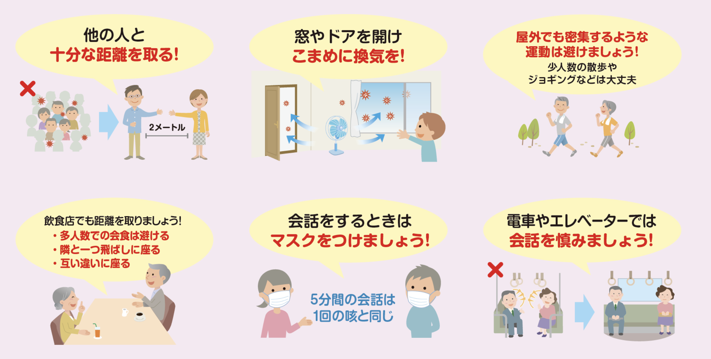
からだ
はい
ウイルスが体に入らないように
こんなことにも注意してね
ちゅうい
出典：首相官邸／厚生労働省
Notes:
それでは、おさらいです。
ウイルスに感染しないように、注意することは・・・
・他の人と2メートル以上の十分な距離をとりましょう。
・窓やドアを開けて、こまめに換気をしましょう。
・屋外でも、たくさんの人が密集するような運動は避けましょう。
・お店で食事する時も、距離をとって座りましょう。大人数での食事は控えましょう。
・話をする時はマスクを必ずつけましょう。5分間の話は、1回の咳と同じといわれています。
・電車の中、エレベーターの中のような狭い場所では話を控えましょう。
出典：首相官邸／厚生労働省

Slide 14
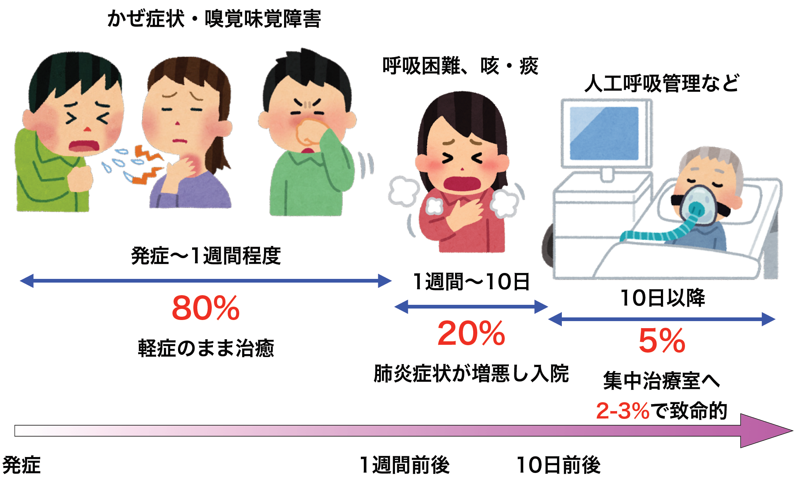
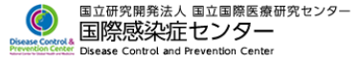
コロナウイルス感染症の経過
かんせんしょう けいか
出典：国立研究開発法人 国立国際医療研究センター／国際感染症センター
「新型コロナウイルス感染症（COVID-19）診療の手引き・第２版」より 忽那賢志 作成
Notes:
それでも、もし、新型コロナウイルスの病気にかかってしまったらどうなるのでしょうか。
最初の1週間ぐらいは、セキがでたり、ノドが痛くなったり、鼻が出たり…風邪のような症状になります。
この時、匂いがしなくなったり、食べ物の味がしなくなる事があります。100人のうち80人は、ここで病気が治ります。
でも、残りの20人は、次の1週間から10日間に、セキがもっとひどくなったり、痰（たん）がでるようになります。息を吸うのも苦しくなり呼吸困難という状態になります。ここで残りの20人のうち5人は、病院へ入院をすることになります。
とても怖い病気です。
出典：国立研究開発法人 国立国際医療研究センター／国際感染症センター「新型コロナウイルス感染症（COVID-19）診療の手引き・第２版」より 忽那賢志 作成

Slide 15
かんせんよぼうさく
えもじ
感染予防策のピクトグラム（絵文字）
出典：厚生労働省
Notes:
目で見てわかる絵文字を「ピクトグラム」と言います。
トイレのマークや、非常口のマークもそうです。
日本語がわからない外国人にも、見てわかるようにつくられています。
感染予防に関係するものを紹介します。
“外出を控えて下さい”、“大人数で集まらないで下さい”、“近づいて話さないで下さい”、“狭い場所で、ぎゅうぎゅうにならないで下さい”、“換気をして下さい“、”咳は周りに気をつけて下さい“、”手洗いをして下さい“
こんな意味があります。
出典：厚生労働省

Slide 16
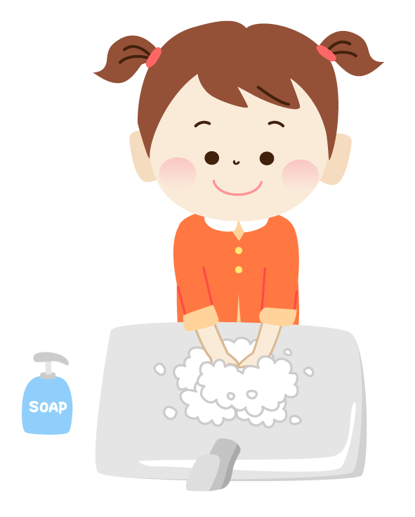
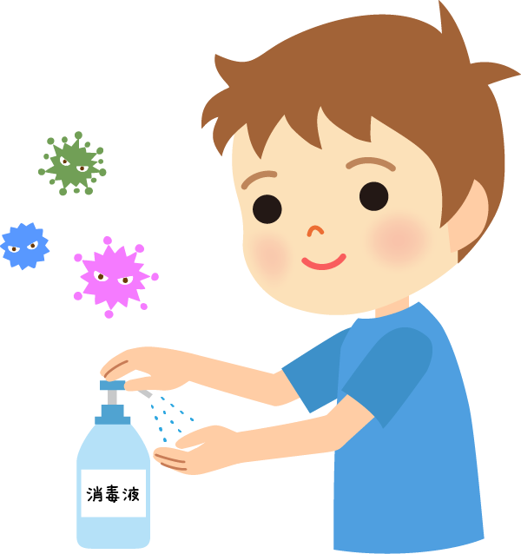
石けんで洗った後は流水できれいに流す
手が洗えないところではアルコール消毒も有効
さいご
最後に…
せっ
あら あと りゅうすい なが
て あら しょうどく ゆうこう
Notes:
最後に…
皆さんは、コロナウイルスに負けないよう 「うつらない」そして「うつさない」気持ちで、しっかり予防をして下さい。
そのためにも、手洗いの予防は、とても大切な事です。
あなたの大切な人を守るために、まず、あなた自身を守って下さい。
それでは、今日、覚えたことを、早速、実行してみてください。
コロナウイルスが終わるまで、予防を続けることが大切です。皆さんで一緒にがんばりましょう。
出典：厚生労働省

Slide 17

作成（2021年1月）
東京都医師会理事
弘 瀨 知江子（大森医師会）
川 上 一 恵（渋谷区医師会）
出典：厚生労働省

